Slide 1
Autolayout
Code demo https://github.com/tutechmaster/AutoLayout
http://techmaster.vn

Slide 2
Autolayout là gì?
Autolayout giao diện
Autolayout bằng code

Slide 3
Auto Layout bố trí giao diện để phù hợp với nhiều kích cỡ, chiều màn hình.
Tạo ràng buộc giữa các thành phần giao diện
Tự động tính toán tọa độ, kích thước thay cho thủ công, fix cứng

Slide 4
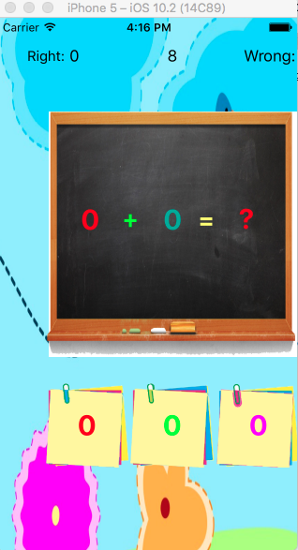
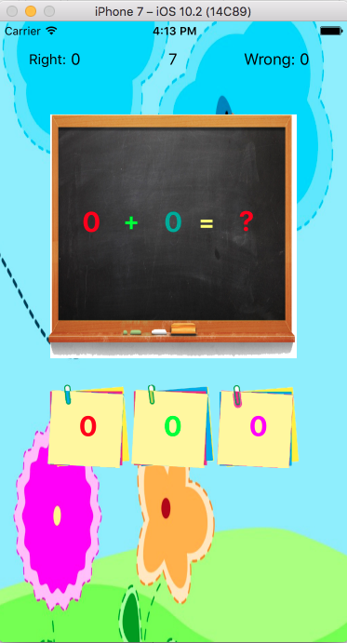
Không dùng Autolayout
Có dùng Autolayout

Slide 5
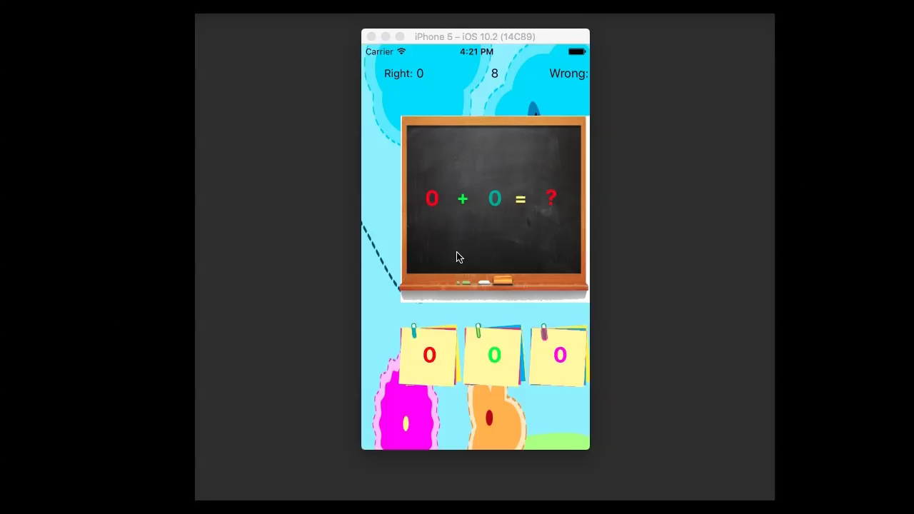

Slide 6
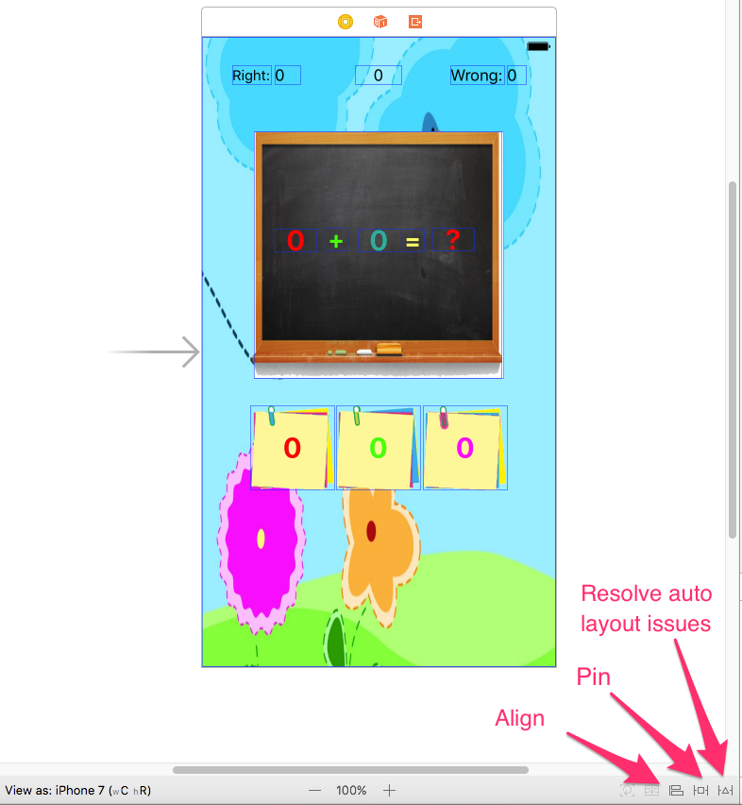
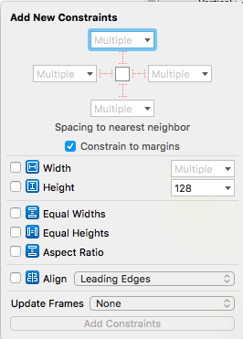
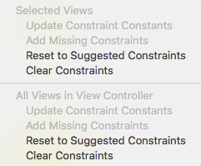
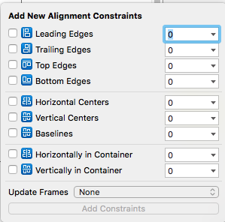

Slide 7
Các khái niệm
Constraint (ràng buộc)
Ràng buộc tương đối – tuyệt đối – tỷ lệ
Mức độ ưu tiên với từng ràng buộc
Over constraint ~ Quá nhiều ràng buộc
Under constraint ~ Quá ít ràng buộc

Slide 8
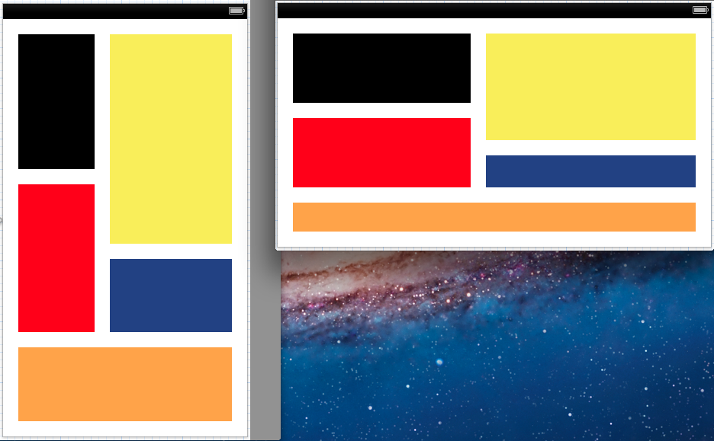
4 thuộc tính tạo 1 ràng buộc đủ
X
Y
Width
Height

Slide 9
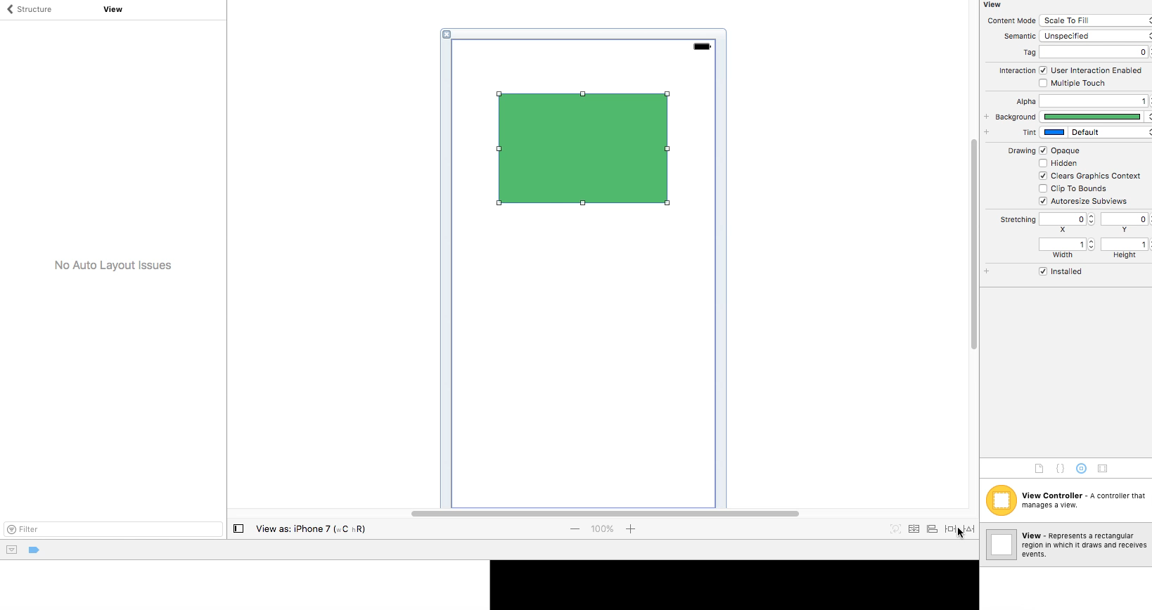

Slide 10
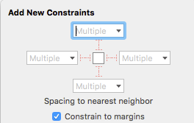
Ràng buộc theo X, Y
X: Leading, Trailing
Y: Top, Bottom
Center(X: Horizontally, Y: Vertically)
Baseline

Slide 11
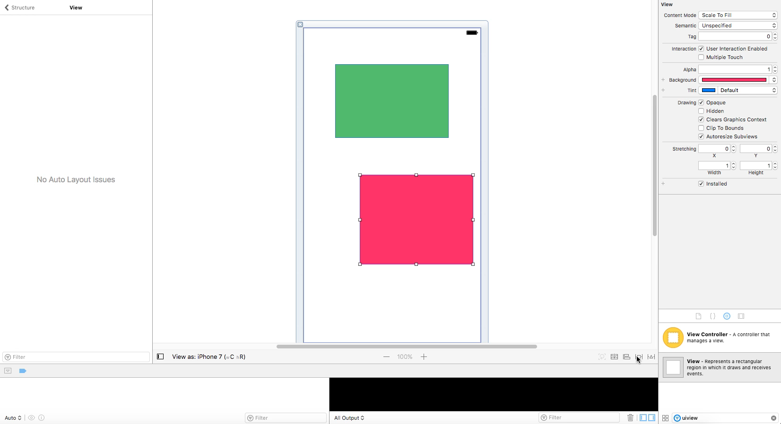
X: Leading, Trailing

Slide 12
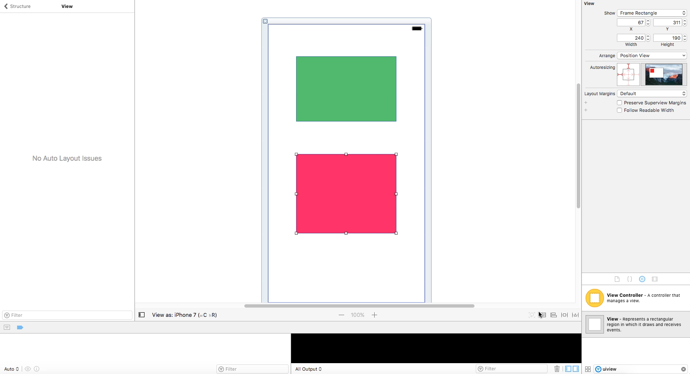
Y: Top, Bottom

Slide 13
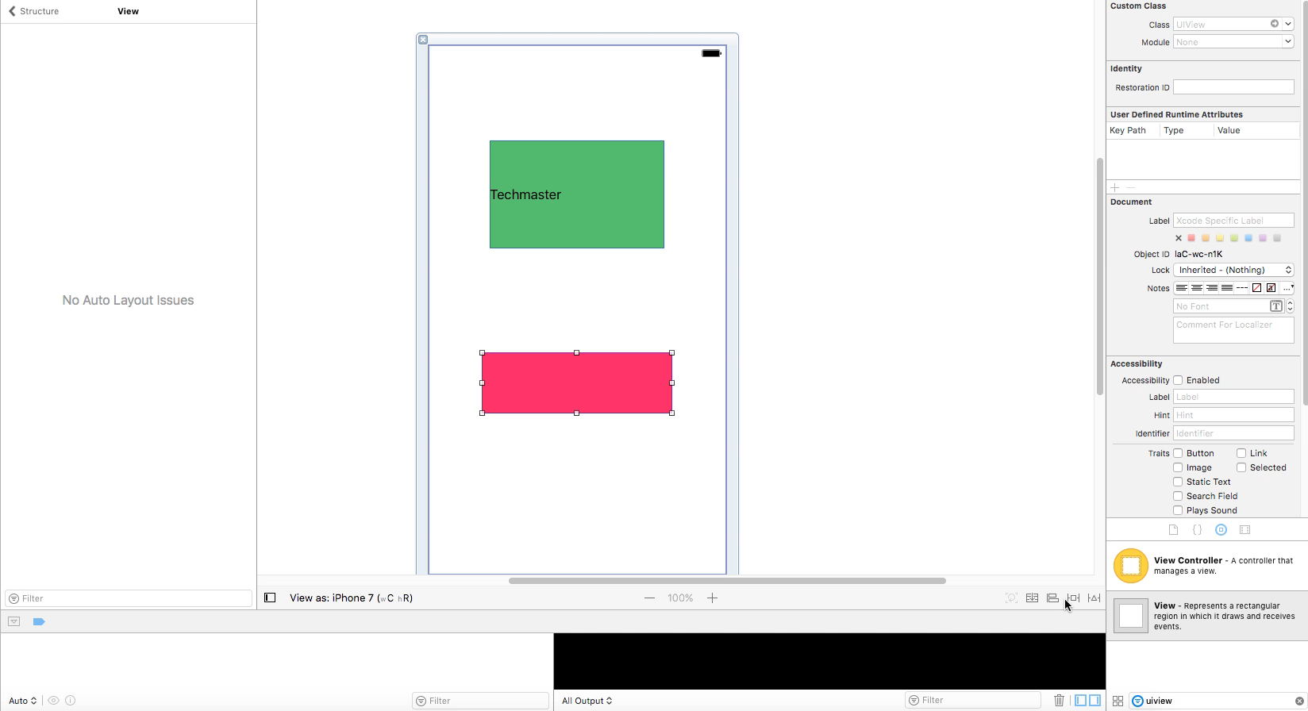
Center(Horizontally, Vertically)

Slide 14
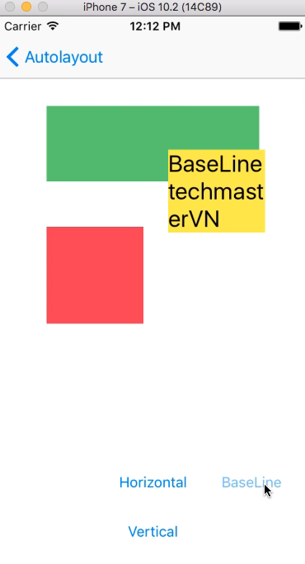

Slide 15
Layout ứng dụng toán cho trẻ em

Slide 16
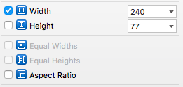
Ràng buộc theo Width, Height
Width, Height: Là ràng buộc cứng, với mọi màn hình thì nó luôn có giá trị cố định

Slide 17
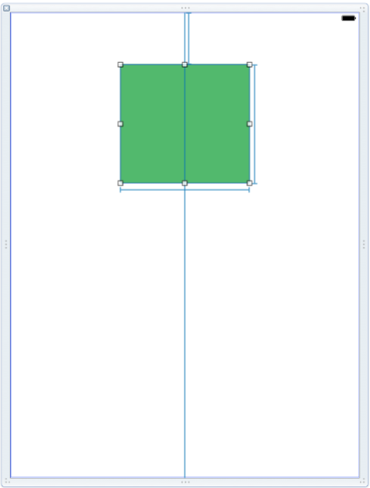
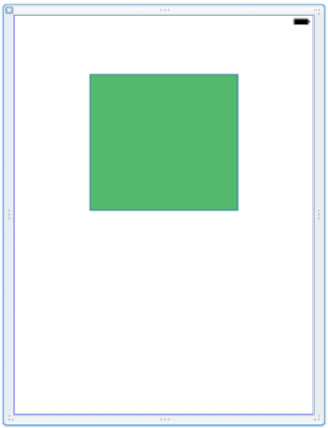
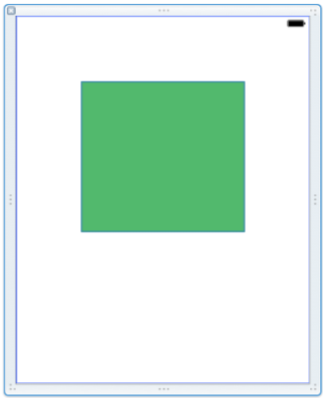

Slide 18
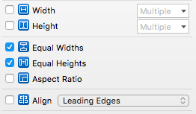
Equal Width, Height
40
40

Slide 19
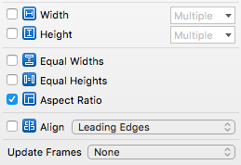
Aspect Ratio
40
80

Slide 20
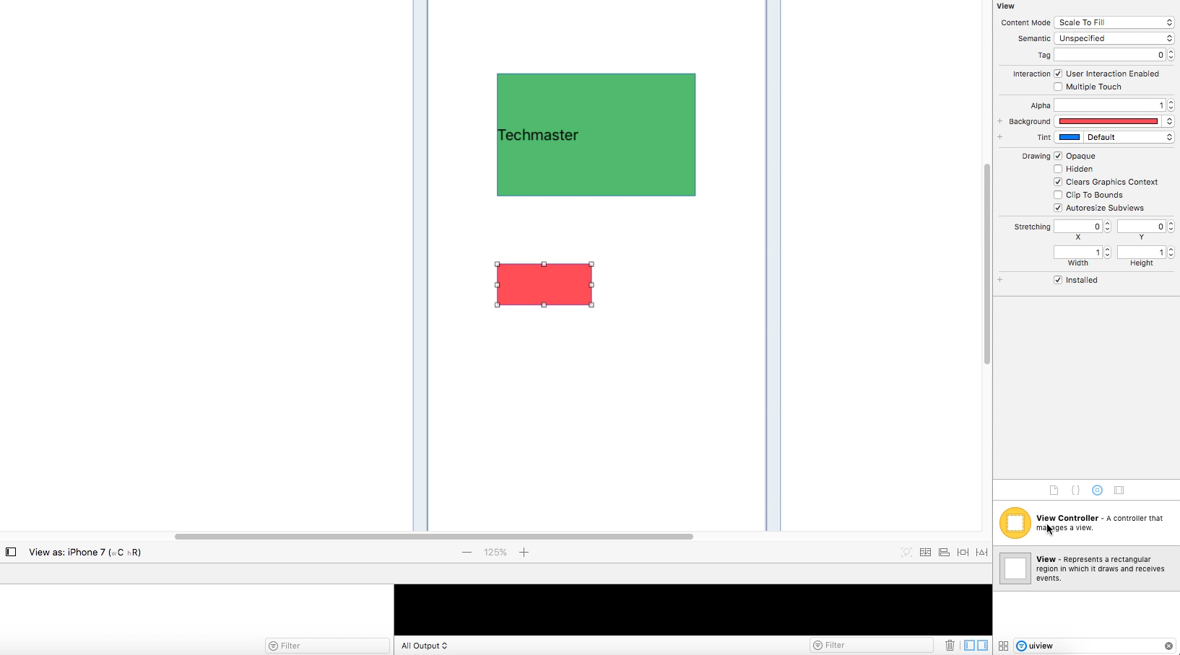

Slide 21
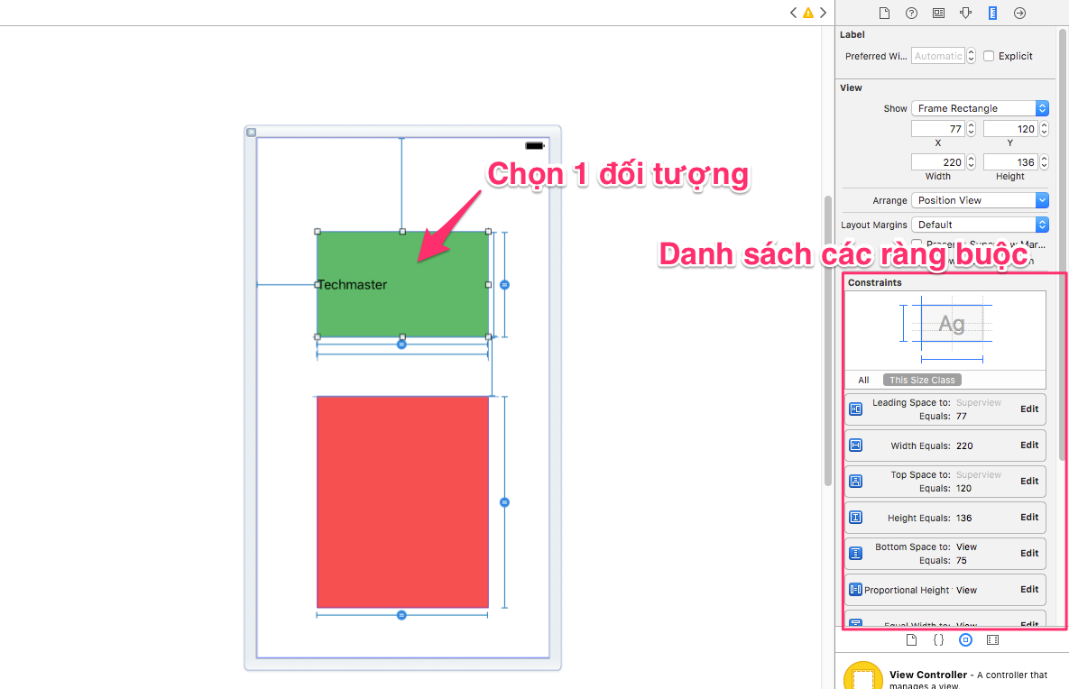
Xem các constriants tồn tại

Slide 22
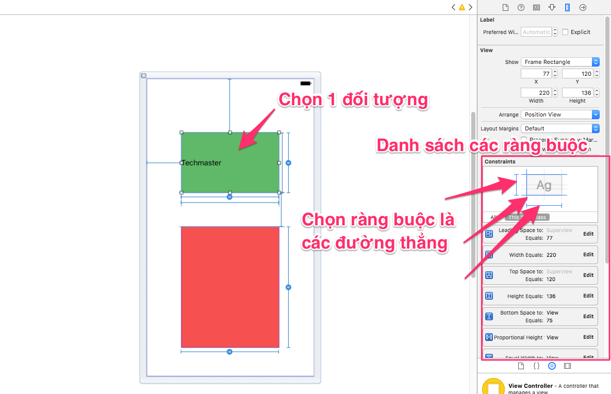
Chọn Constraints

Slide 23
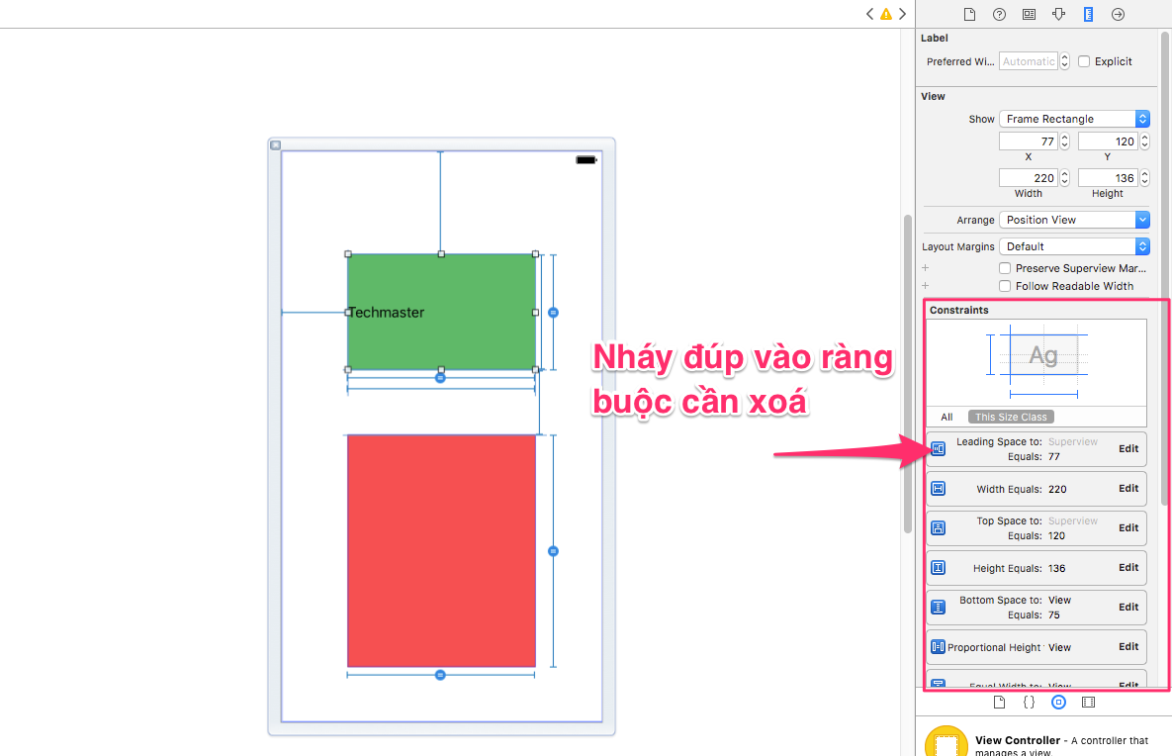
Xoá Constraints

Slide 24
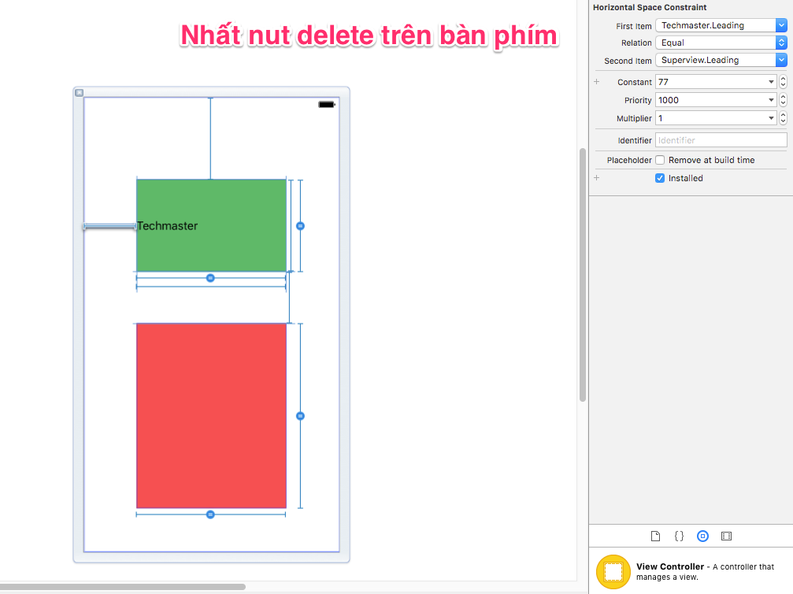
Xoá Constraints

Slide 25
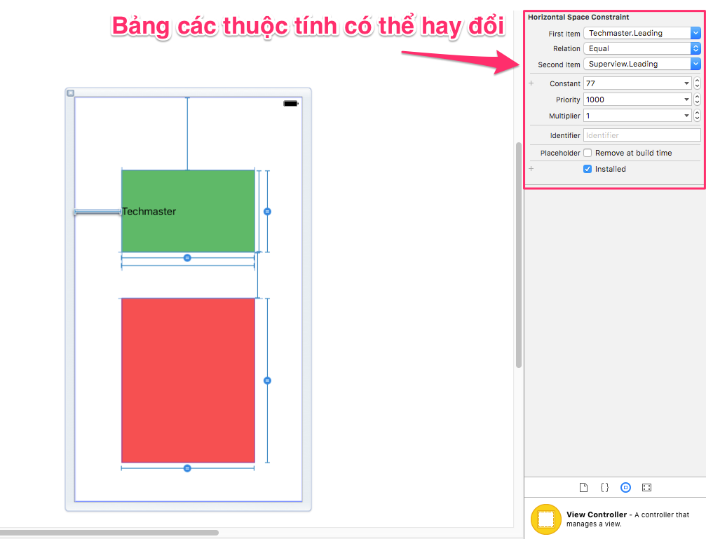
Chỉnh sửa Constraints

Slide 26
Công thức tổng quan liên hệ kích thước
w2 = a * w1 + b w2 == w1 khi a =1 , b=0 w2 == w1 + 50, a=1, b= 50

Slide 27
Chỉnh các thuộc tính
Relation
Less Than or Equal
Equal
Greater Than or Equal
Constant
Priority(đối tượng nào có độ ưu tiên cao hơn được xét trước)

Slide 28
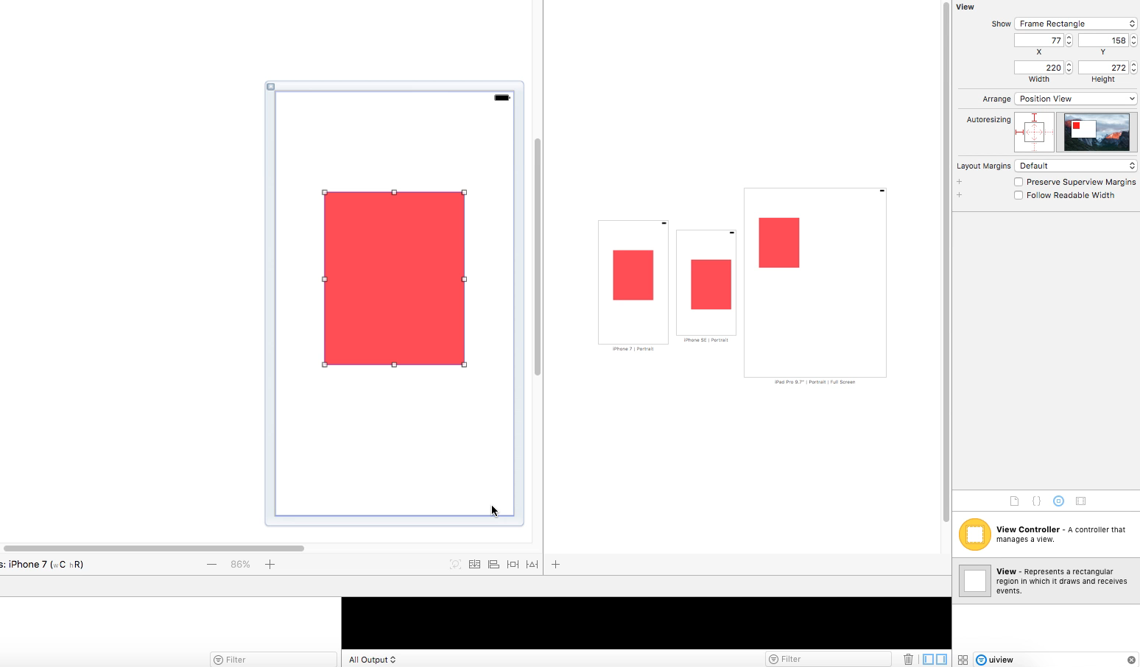
Relation

Slide 29
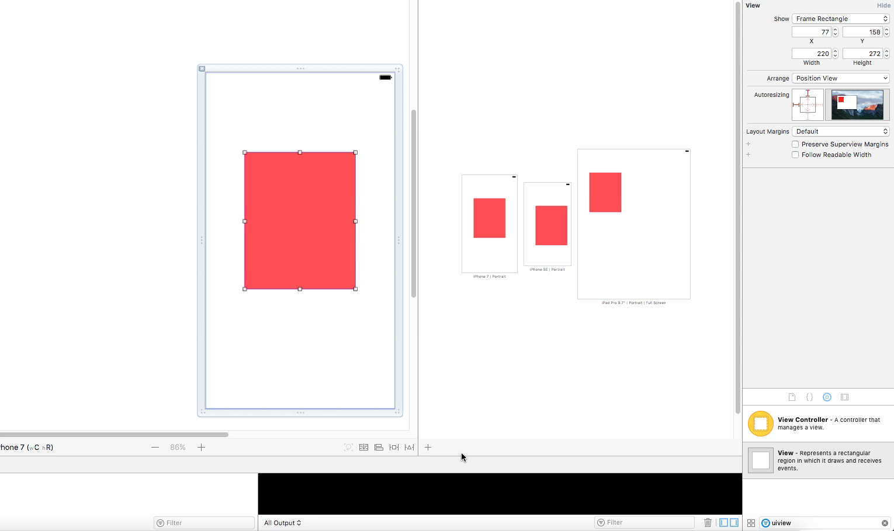
Constant, Priority

